Slide 1

Activités agritouristiques en Valais
Analyse des résultats de l’enquête de l’automne 2014

Slide 2
Table des matières
Contexte
Méthodologie
Résultats
  Activités agritouristiques en général
  Visiteurs, gestion de la qualité et de la relation client
  Restauration
  Hébergement
  Formation continue
  Forces et faiblesses de l’agritourisme en Valais
  Livraison de données
Annexes

Slide 3
1. Contexte
Les résultats présentés dans cette analyse descriptive, sont le fruit d’une approche participative initiée par le service cantonal de l’agriculture (SCA) de l’Etat du Valais en collaboration avec la Chambre valaisanne d'agriculture et Valais/Wallis Promotion.
Depuis 2011, le SCA récolte des données afin d’évaluer le niveau de diversification des activités agritouristiques et de mieux connaître les effets de la politique d’encouragement notamment sur le revenu complémentaire des exploitants.
La volonté du SCA de sensibiliser les prestataires sur l’importance de livrer et partager ce genre d’informations rejoint pleinement les objectifs de l’Observatoire Valaisan du Tourisme. De ce fait l’OVT s’est montré très intéressé à soutenir les organisations susmentionnées pour collecter des données afin d’avoir une vue d’ensemble de la nature et de l’importance des activités agritouristiques dans le canton du Valais.

Slide 4
2. Méthodologie
Processus
Définition des objectifs de l’enquête
  SCA, Chambre Valaisanne d’agriculture, Valais/Wallis Promotion et l’OVT
Rédaction d’une première version du questionnaire
  OVT
Modification et validation du questionnaire
  SCA, Chambre Valaisanne d’agriculture, Valais/Wallis Promotion
Mise en ligne du questionnaire en deux langues
  OVT (107 questions)
Communication à la base de données (exploitants agritouristiques)
  Chambre Valaisanne d’agriculture (300 exploitants contactés)
Etablissement du rapport d’analyse descriptive
  OVT (56 répondants soit un taux de retour de 18.6 %)

Slide 5
2. Méthodologie
Précision sur la manière d’interpréter certains résultats
Les résultats de l’analyse sont présentés sous forme de graphiques et/ou de tableaux de fréquences
Les tableaux de fréquences peuvent présenter les résultats d’analyses simples ou d’analyses croisées
Un tri croisé permet de mettre en évidence des différences de comportement sur les sous-populations étudiées.
Dans la suite de ce rapport, les résultats des analyses croisées sont présentés dans des tableaux dont les valeurs sont, en fonction de leur signification statistique, affichées en noir, rose ou bleu.
Bien que les valeurs en noir ne doivent pas être négligées, ce sont essentiellement les résultats en rose et bleu qui méritent une attention particulière.
En effet, un résultat bleu signifie que l’observation est caractérisée par une surreprésentation statistique. A l’inverse, une valeur en rose indique une sous-représentation statistique.
A titre d’exemple, le tableau ci-contre laisse apparaître les résultats d’un tri croisé entre le genre et la profession du répondant.

Slide 6
3. Résultats
Activités agritouristiques en général
Plus de 50% des activités agritouristiques s’exercent dans des exploitations viti-vinicole ou de plaine.
Les exploitations de montagne et d’alpage représentent, quant à elles, un peu moins de 40%.

Slide 7
3. Résultats
Activités agritouristiques en général
Autres types d’exploitation

Slide 8
3. Résultats
Activités agritouristiques en général
La prestation la plus souvent proposée est la vente directe de produits, avec seulement 6 personnes interrogées qui n’offrent pas ce service. Les dégustations commentées sont aussi en vogue, avec plus de la moitié des répondants qui proposent cette offre. Les visites guidées et la restauration concernent également une proportion importante de répondants.
Seul 9 des 53 exploitants interrogés offrent une possibilité d’hébergement et les prestations de bien-être sont proposées seulement par 4 établissements. Ce dernier point peut s’expliquer par l’investissement que cela représente (achat d’un spa, sauna ou autre) mais aussi par la qualification supplémentaire que cela demande, si l’on entend proposer des massages ou des soins corporels de qualité.

Slide 9
3. Résultats
Activités agritouristiques en général
Même si l’été domine (plus de 86% des réponses), les activités agritouristiques sont caractérisées par un étalement tout au long de l’année. Il est particulièrement intéressant de constater les bons résultats obtenus sur l’automne et le printemps. Cette situation contraste nettement avec la forte saisonnalité connue en Valais pour d’autres pratiques touristiques.
Relevons enfin qu’avec près de 50% qui proposent des activités sur demande, les exploitants agritouristiques font tout de même preuve de souplesse pour satisfaire leur clientèle.

Slide 10
3. Résultats
Activités agritouristiques en général
Pour 45% des sondés, les activités agrotouristiques représentent entre 11 et 20% du travail global de l’exploitation.
Pour le reste, les réponses sont relativement dispersées. Toutefois une faible proportion (7,9%) de répondants affirment consacrer plus de 60% de leur temps à des activités agritouristiques.

Slide 11
3. Résultats
Activités agritouristiques en général
Les exploitations viti-vinicole sont surreprésentées dans la part de charge de travail située entre 21 et 40%, à l’inverse elles sont sous-représentées dans la tranche 41 à 60%.
Les exploitations de montagne se distinguent par une surreprésentation dans la tranche 41 à 60% .
Les alpages font apparaître une tendance à être surreprésentés dans les charges de travail supérieures à 60%, cette situation contraste avec celle des exploitations de plaine qui affichent une surreprésentation dans les charges de travail inférieure à 10%.

Slide 12
3. Résultats
Activités agritouristiques en général
Près de 60% des exploitants actifs dans l’agritourisme emploient plus de 1,25 UMOS.

Slide 13
3. Résultats
Activités agritouristiques en général
Il apparaît clairement que les activités agritouristiques sont majoritairement assumées par la main d’œuvre familiale de l’exploitation. En effet, à l’exception de la restauration (parts égales) et des prestations de types ludiques/loisirs, les autres activités sont réalisées essentiellement à l’aide des ressources familiales.
Les dégustations commentées se distinguent en étant surreprésentées au niveau de leur réalisation par une main d’œuvre majoritairement familiale. Ceci s’explique peut-être par la bonne connaissance des produits et la passion nécessaire pour réaliser des dégustations de qualité.

Slide 14
3. Résultats
Activités agritouristiques en général
Plus de 84% des produits vendus sont issus de l’exploitation agricole et lorsque les exploitants proposent d’autres produits, ils proviennent essentiellement du Valais. Sur le deuxième graphique, la surreprésentation des produits propres de l’exploitation, confirme que les ventes directes concernent majoritairement les produits propres à l’exploitation puis les produits de la région.

Slide 15
3. Résultats
Visiteurs, gestion de la qualité et de la relation client
Avec une moyenne à 807, une médiane à 100 et un écart type à 1’942, les réponses sont très contrastées et dénotent d’une forte dispersion des données.
Deux cas se démarquent avec des taux de réponse supérieurs à 10%. En premier lieu il s’agit des exploitants accueillant moins de 15 personne à la journée (17,9%) et ceux qui en accueillent entre 100 et 299 (12,5%).
Il convient de relever que ces résultats sont basés sur un taux de réponse de seulement 57% qui s’explique peut-être par le fait que les exploitants ne tiennent pas de registre systématique de leurs visiteurs et qu’ils éprouvent donc des difficultés à estimer leur fréquentation

Slide 16
3. Résultats
Visiteurs, gestion de la qualité et de la relation client
Seulement 5 des 9 exploitants annonçant avoir un service d’hébergement, ont répondu à cette question, ce qui fait que les chiffres sont peu représentatifs.
A nouveau la moyenne, médiane et écart-type révèlent une très forte dispersion des données.

Slide 17
3. Résultats
Visiteurs, gestion de la qualité et de la relation client
Le graphique révèle que tous les segments de clientèle sont susceptibles de consommer des prestations agritouristiques. Aucun d’entre eux ne se démarque en contribuant de façon beaucoup plus importante à la consommation des prestations offertes. Ceci se vérifie du fait qu’il n’y a pas de surreprésentation ou sous-représentation.
Au niveau de la répartition globale par segment, les familles, jeunes/couples sans enfant et groupes organisés représentent le 19,5% de l’ensemble de la clientèle. Avec respectivement 20% et 21,50% les couples d’âge mûr et les visiteurs individuels affichent un résultat très légèrement supérieur.

Slide 18
3. Résultats
Visiteurs, gestion de la qualité et de la relation client
La clientèle des exploitations agritouristiques peut être qualifiée de principalement régionale et autochtone. Les deux surreprésentations de la clientèle valaisanne dans les pourcentages supérieurs à 50% confirme ce constat.

Slide 19
3. Résultats
Visiteurs, gestion de la qualité et de la relation client
La clientèle des exploitations agritouristiques est à 66% suisse, les autres nationalités sont peu représentées.

Slide 20
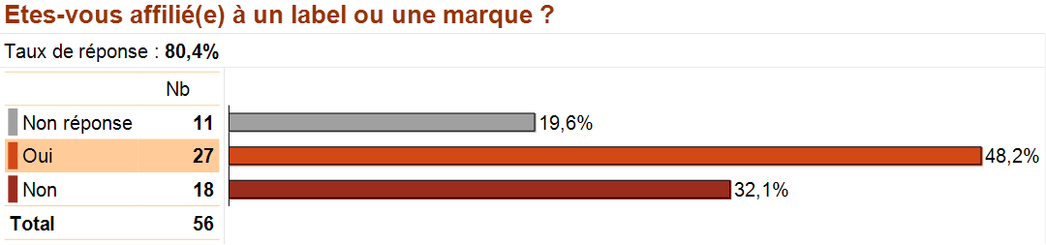
3. Résultats
Visiteurs, gestion de la qualité et de la relation client
Presque la moitié des répondants sont affiliés à un label ou une marque. La liste des label ou marques cités figure en annexe.

Slide 21
3. Résultats
Visiteurs, gestion de la qualité et de la relation client
L’affiliation à une organisation professionnelle est moins courante que lorsqu’il s’agit de s’affilier à un label ou à une marque.
Plus de la moitié des répondants ne font partie d’aucune organisation professionnelle. Ceci peut être dû au fait que peu d’associations existent en Valais, la liste des organisations citées par les répondants figure en annexe.

Slide 22
3. Résultats
Visiteurs, gestion de la qualité et de la relation client
Plus des 2/3 des répondants n’utilisent aucune méthode systématiquement pour gérer et sonder la satisfaction des clients. Des méthodes traditionnelles telles que le questionnaire de satisfaction est le moyen le plus utilisé.
Relevons que dans la rubrique «Autre», sont cités les notions de contacts personnels avec les clients ainsi que les échanges par le biais du site Internet et des courriels.

Slide 23
3. Résultats
Visiteurs, gestion de la qualité et de la relation client
Seul 14% des exploitations utilisent un système de réservation, en outre certains répondants confondent les systèmes de back office et les canaux de distributions en ligne. Ce petit pourcentage s’explique peut-être par le fait que beaucoup d’exploitations n’offrent pas de service d’hébergement et n’ont donc pas nécessairement besoin d’un tel système.
La majorité des sondés ne sont pas présents sur des plateformes de réservation en ligne. En outre, les quelques répondants qui disent l’être font généralement référence au système de réservation de leur destination.

Slide 24
3. Résultats
Restauration
L’agritourisme propose des types de restauration très variés mais avec, tout de même, une prédominance pour les espaces de dégustation et les tables d’hôtes. On constate que seule une minorité de prestataires sont enclins à offrir leurs services de restauration selon des horaires variables. Parmi les autres types de services sont cités, le brunch sur l’alpage et des apéritifs dans les vignes ou dans les champs.

Slide 25
3. Résultats
Restauration
Concernant le nombre de places disponibles, la moyenne est de 48 pour les places assises et de 74 pour les places debout. La quasi-totalité des répondants annoncent un nombre de places assises inférieures à 80, la dispersion est plus importante pour les places debout et ceci se confirme par un écart-type deux fois plus important.

Slide 26
3. Résultats
Restauration
Que ce soit au niveau quantitatif ou qualitatif, près de la moitié des sondés continueront à offrir les mêmes prestations, les cinq prochaines années. Plus de 55% des répondants envisagent de rénover ou agrandir leurs infrastructures de restauration.

Slide 27
3. Résultats
Restauration
Les activités de restauration sont très nettement perçues comme étant propices à valoriser les produits et l’image de l’exploitation. Les exploitants ne les considèrent pas comme étant contraignantes et estiment posséder les compétences nécessaires à leur réalisation. Enfin, les répondants sont enclins à penser que ces activités possèdent un potentiel de développement intéressant et répondent aux attentes de leur clientèle.

Slide 28
3. Résultats
Restauration
Quelle est la provenance des produits utilisés dans les mets proposés ?
Avec une proportion supérieure à 72%, les produits valaisans et régionaux sont incontestablement ceux qui entrent le plus souvent dans la confection des mets proposés par les exploitants agritouristiques.
Il est surprenant de constater la faible part de produits maison.

Slide 29
3. Résultats
Restauration
Plus de 80% des répondants se disent entièrement ou plutôt satisfaits de leur service de restauration. Nul n’affirme être pas du tout satisfait, ce qui confirme le fait qu’aucun exploitant n’envisage de cesser cette activité dans les cinq prochaines années.

Slide 30
3. Résultats
Hébergement
L’ensemble des 9 prestataires ayant annoncé offrir de l’hébergement ont répondu à cette question.
Plus de la moitié des hébergements proposés sont des chambres d’hôtes. On remarquera que personne ne propose d’hébergement sur la paille mais certains s’orientent vers des hébergements plus «exotiques» comme des cabanes, des tipis ou des yourtes.

Slide 31
3. Résultats
Hébergement
Les moyennes du nombre de lits varient fortement en fonction du type d’hébergement, mais ils démontrent sans surprise que les hébergements agritouristiques sont caractérisés par des petites structures. Les minimums et maximums indiqués sur ce graphique, correspondent au nombre minimum et maximum de lits relevés pour chaque catégorie d’hébergement. Le total indique quant à lui la somme des lits disponibles dans les établissements qui proposent ce type d’hébergement.
Le plus grand établissement comporte 33 lits et le plus petit 1 seul. Plus il y a de lits disponibles, plus la charge de travail devient importante. Ces capacités modestes sont à mettre en relation avec le fait que 45% des sondés ont répondu que l’agritourisme représentait moins de 21% de leur charge de travail globale.

Slide 32
3. Résultats
Hébergement
Au niveau quantitatif, pour les 2/3. aucun changement n’est prévu. Deux répondants souhaitent tout de même augmenter la capacité d’accueil de leur infrastructure alors qu’un seul envisage le contraire.
Au niveau qualitatif, les avis sont très partagés, entre ceux qui ne veulent rien changer et ceux qui veulent augmenter en gamme de qualité.

Slide 33
3. Résultats
Hébergement
La perception est relativement similaire à celles des activités de restauration. A nouveau les exploitants sont enclins à dire que l’offre d’hébergement valorise les produits et surtout l’image de l’exploitation. L’avantage d’un rapport coût/bénéfice intéressant est plus fortement évoqué que pour la restauration. D’autre part, on remarque que les exploitants se considèrent compétents pour assumer ces tâches d’hébergement qui dans l’ensemble ne leur semblent pas trop contraignantes.

Slide 34
3. Résultats
Hébergement
Tous les répondants sont satisfaits de leur service d’hébergement, avec même une proportion de 2/3 qui est entièrement satisfaite.

Slide 35
3. Résultats
Formation continue
Vis-à-vis de la formation continue, les avis sont très partagés même si le non l’emporte d’une seule voix.
Pour les 25 exploitants qui sont intéressés par des formations continues, le sujet le plus demandé est le marketing, qu’il s’agisse de marketing «classique» ou de l’apprentissage de nouvelles pratiques en termes de E-Marketing.

Slide 36
3. Résultats
Forces et faiblesses de l’agritourisme en Valais
Les exploitants ont tendance à estimer que le développement constant de l’offre est bénéfique pour l’agritourisme en Valais. Ils plaident en faveur de la diversité.
Les principales faiblesses sont le manque d’intégration des nouvelles technologies et le manque de développement de d’offres de type «package». L’offre est également perçue comme trop hétérogène et elle manque de cohérence à 54%. Cependant, la surreprésentation du côté du «pas du tout d’accord», contraste ce constat. Le développement constant de l’offre est une force, tout comme l’est le travail de Valais/Wallis Promotion et le lobbying de Touruval.

Slide 37
3. Résultats
Intérêt à livrer des données et à obtenir les résultats de l’analyse
40 exploitants se disent disposés à collaborer avec l’OVT, il sera possible de contacter ceux (37) qui se sont volontairement identifiés en répondant au questionnaire.

Slide 38
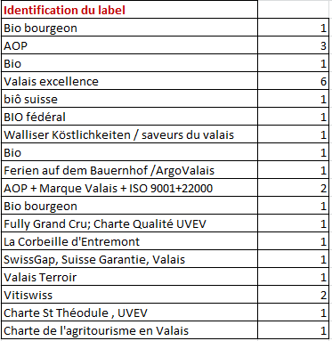
4. Annexes

Slide 39
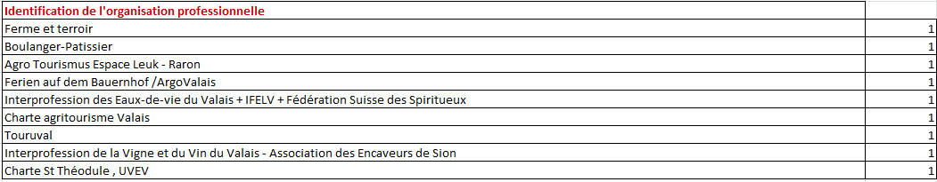
4. Annexes

Slide 40
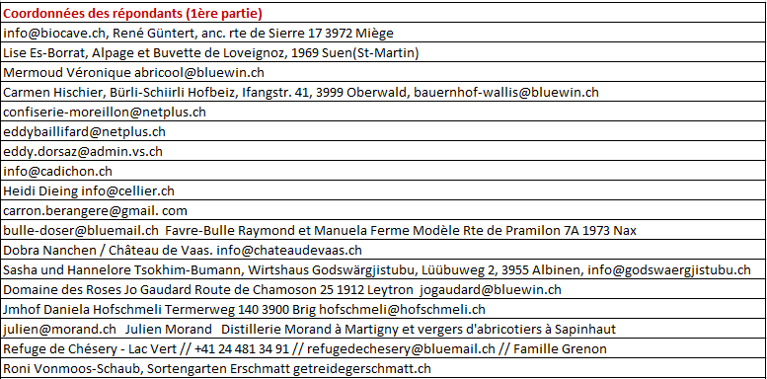
4. Annexes

Slide 41
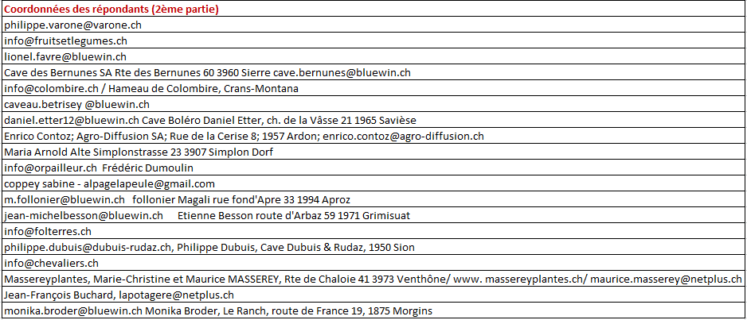
4. Annexes

Slide 42

Contact
Observatoire valaisan du tourisme
c/o Institut de Tourisme
TechnoPôle 3
CH - 3960 Sierre
T +41 27 606 90 88
F +41 27 606 90 00
info@tourobs.ch
www.tourobs.ch

